Slide 1
دفاع از پروژه‌ی کارشناسی
بهینه‌سازی نانوآنتن پلاسمونی طلا
تحلیل و بهینه‌سازی برهم‌کنش گسیلنده‌ی کوانتومی با نانومیله‌ی کلاهک‌دار به روش FDTD سه‌بعدی
استاد راهنما
پژوهشگر
دکتر مالک باقری هارونی
سید محمد پارسا مولایی طبری

Slide 2

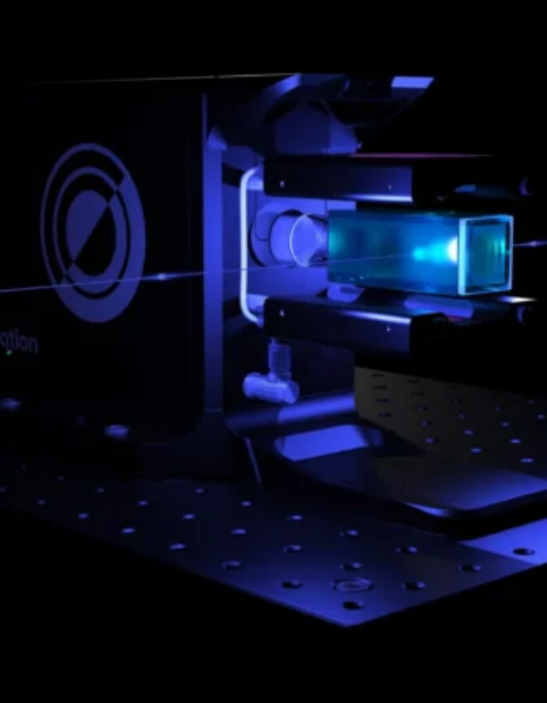
چشمه‌های تک‌فوتونی
مخابرات کوانتومی
نیاز حیاتی به تولید فوتون‌های کاملاً منفرد و پرسرعت
اثر پورسل
تسریع چشمگیر نرخ گسیل توسط محیط ساختاریافته

Slide 3


چالش اساسی در میدان نزدیک
خاموشی غیرتابشی
VS
تقویت تابشی
اتلاف شدید اهمی و حرارتی در فواصل زیر ۵ نانومتر
جفت‌شدگی گسیلنده با مد پلاسمونی و تابش به فضای دوردست

Slide 4
اهداف پژوهش
فاصله بهینه
تفکیک توان
شبیه‌سازی دقیق
یافتن فاصله‌ی بهینه برای بیشینه‌سازی بازده کوانتومی
جداسازی دقیق نرخ تابش مفید از اتلاف اهمی
حل سه‌بعدی معادلات ماکسول با روش FDTD

Slide 5


چارچوب نظری
الگوریتم محاسباتی
(Yee)
شبکه یی : گسسته‌سازی فضا-زمان معادلات
شرایط مرزی : جذب امواج بدون بازتاب
PML
مانیتور انتقال : پایش جعبه‌ای انرژی تابشی و غیرتابشی

Slide 6
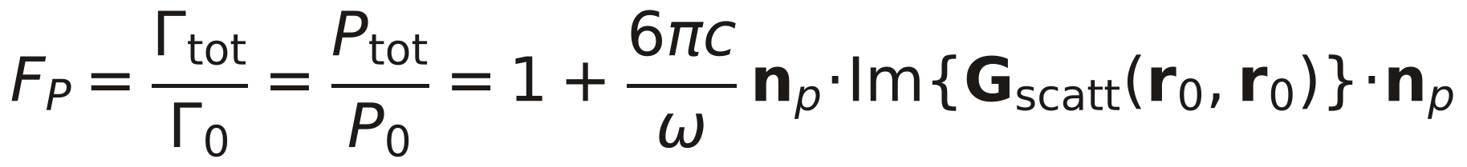
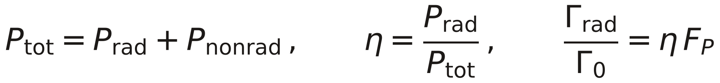
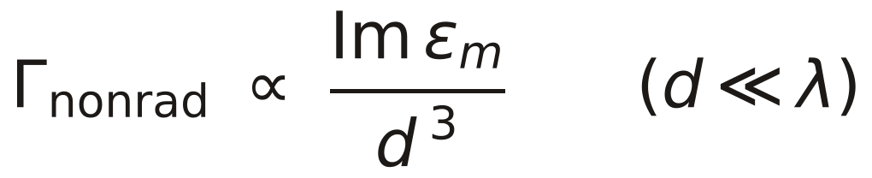
چارچوب نظری
روابط کلیدی محاسبه
فاکتور پورسل: نرخ کل واپاشی نسبت به خلأ؛ از بخش موهومی تابع گرین پراکنده در محل گسیلنده
تفکیک توان: جعبه‌ی کوچک کل توان و جعبه‌ی بزرگ توان تابشی را می‌سنجد
سهم غیرتابشی در میدان نزدیک با عکس مکعب فاصله رشد می‌کند؛ ریشه‌ی خاموشی

Slide 7
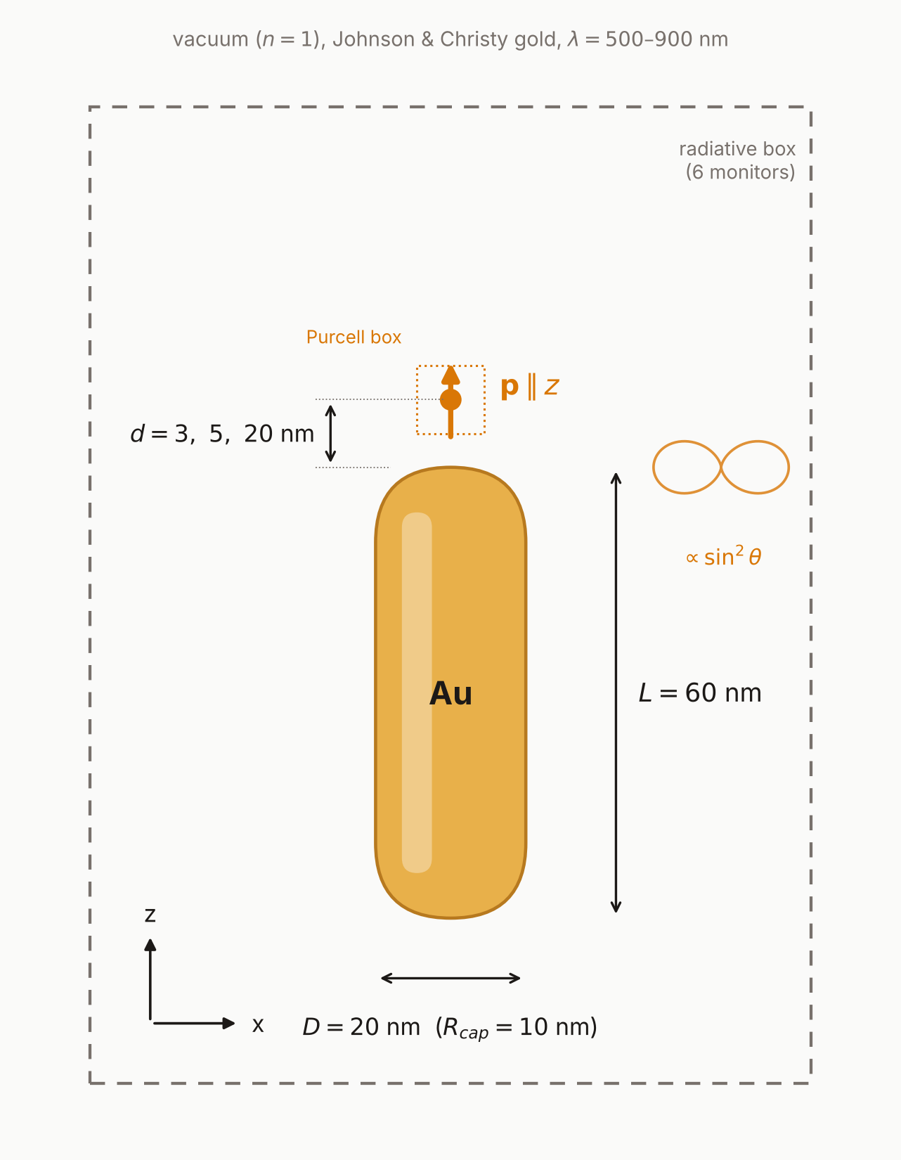
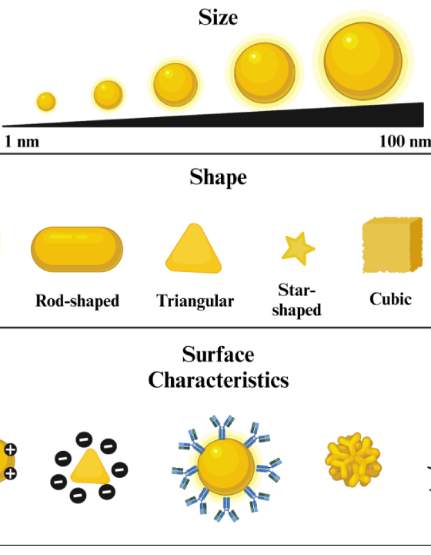
هندسه نانومیله طلا
۶۰ نانومتر
طول کل
۲۰ نانومتر
قطر مقطع
۱۰ نانومتر
شعاع انحنای کلاهک

Slide 8
تحلیل طیفی اثر پورسل
قله تابشی
قله تاریک
طول موج ۶۰۷ نانومتر
طول موج ۵۱۵ نانومتر
۴۲۰۰
۷۲۰۰
تشدید طولی و پنجره تابشی
فاکتور پورسل کاملاً اتلافی

Slide 9
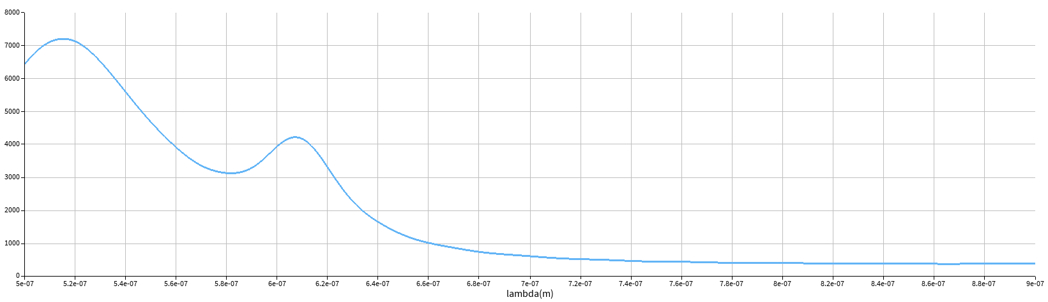
نتایج شبیه‌سازی
طیف فاکتور پورسل (خروجی FDTD، گاف ۳ نانومتر)
محور افقی: طول موج (متر) | محور عمودی: فاکتور پورسل
قله‌ی ۶۰۷ نانومتر: ۴۲۱۱
مد طولی؛ پنجره‌ی تابشی
قله‌ی ۵۱۵ نانومتر: ۷۲۰۰
جذب بین‌نواری؛ تقریباً بدون تابش

Slide 10
پایش انرژی در فضای دوردست
تقویت تابش خالص
۲۵۲×
افزایش نرخ تابش فوتون‌ها نسبت به خلأ در طول موج تشدید
در گاف ۳ نانومتر؛ اما بازده در همین فاصله فقط ۶٪ است

Slide 11
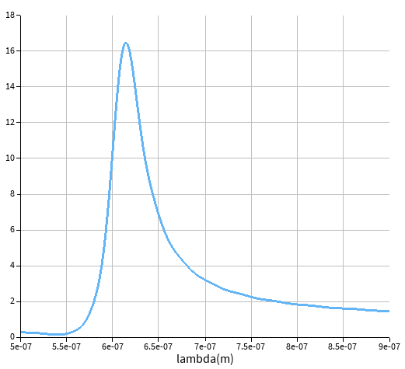
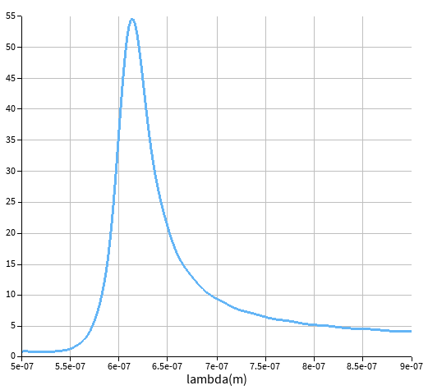
پایش انرژی در فضای دوردست
توان عبوری از وجوه جعبه‌ی تابشی
وجه انتهایی (+z، امتداد محور میله): قله‌ی ۱۶/۵
وجه جانبی (+x): قله‌ی ۵۴/۵
چهار وجه جانبی (±x و ±y) هر کدام ۵۴/۵ و دو وجه انتهایی ۱۷/۵ و ۱۶/۵ ← مجموع ۲۵۲ برابر خلأ
دوقطبی و میله در راستای z هستند؛ الگوی تابش ∝ sin²θ است و در امتداد محور میله تابش کمی دارد.

Slide 12
پویش فاصله فضایی (گاف)
۲۰ نانومتر
۵ نانومتر
۳ نانومتر
۷۴٪
۱۹٪
۶٪
ناحیه بهینه عملکرد آنتن
غلبه اتلاف اهمی بر تابش
خاموشی شدید غیرتابشی

Slide 13

گاف طلایی طراحی
۷۴٪
بازده کوانتومی در گاف ۲۰ نانومتر (نقطه‌ی بهینه‌ی محاسبه‌شده)

Slide 14
برتری نانومیله بر نانوکره
تقویت فوق‌العاده
جداسازی طیفی
۳۵ تا ۶۰ برابر تقویت تابشی بیشتر نسبت به کره هم‌حجم
فاصله ایمن تشدید طولی از ناحیه پرتلفات بین‌نواری طلا

Slide 15
شرایط یکسان: ۶۰۷ نانومتر، خلأ، جانسون-کریستی، دوقطبی عمود بر سطح
نانومیله در برابر نانوکره‌ی هم‌حجم
فاصله‌ی گسیلنده تا سطح، d (نانومتر)
فاصله‌ی گسیلنده تا سطح، d (نانومتر)
در هر فاصله، تقویت تابشی نانومیله ۳۵ تا ۶۰ برابر نانوکره است؛ بازده بالای کره در ۲۰ نانومتر فقط به این دلیل است که تقریباً اثری ندارد (۱/۵ برابر).

Slide 16
ناهمسانگردی جهتی
نسبت پاسخ طولی به عرضی
۴۱×
عملکرد به عنوان فیلتر قطبشی نانومتری؛ در نانوکره‌ی هم‌حجم این نسبت فقط ۲/۴ است

Slide 17
جمع‌بندی صادقانه
محدودیت‌ها و گام‌های بعدی
۳
۲
۱
گام بعدی
مدل ماده
عدم قطعیت مش
شبیه‌سازی گاف ۱۰ نانومتر، دایمر و آنتن پاپیونی، و جفت‌شدن به موجبر روی تراشه.
داده‌ی توده‌ای جانسون-کریستی؛ میرایی سطحی در قطر ۲۰ نانومتر قله‌ها را کمی پهن‌تر می‌کند.
در گاف ۳ نانومتر ارتفاع قله‌ها با ریز شدن مش تا حدود ۴۰ درصد تغییر می‌کند؛ مکان قله و روندها پایدارند.

Slide 18

دستاورد های کلیدی
پرهیز از فواصل زیر ۵ نانومتر (خاموشی)
بهترین بازده (۷۴٪) در گاف ۲۰ نانومتر
تقویت تابشی ۳۵ تا ۶۰ برابر نسبت به کره‌ی هم‌حجم

Slide 19

پرسش و پاسخ
از توجه و زمان شما سپاسگزارم

Slide 20



Image Sources
https://quantumzeitgeist.com/wp-content/uploads/laser.webp
Source: quantumzeitgeist.com
https://img.magnific.com/premium-vector/light-golden-wave-trail-with-sparkling-energy-flow-abstract-glowing-lines_220217-10009.jpg?semt=ais_hybrid&w=740&q=80
Source: www.magnific.com

